Slide 1
开题答辩
答辩人：袁立晨
指导老师：谢文军
学号：2019215105
汇报日期：2022.11.23

Slide 2

1
题目与背景
2
整体框架
3
课题难点
目 录
4
成果形式
5
计划进度
6
论文翻译

Slide 3
01
题目与背景

Slide 4

题目与背景
数据集搭建生成3D手部姿态与应用
本课题旨在建立数据集生成模型，使用骨骼动画化驱动虚拟手，渲染生成补充数据集并且针对特定场景采集数据。基于如上数据集，交由手部-物体姿态估计算法对比训练，形成手部识别工具，最后应用于下游的实际应用中，实现物体的交互功能。
选题

Slide 5
题目与背景
数据集搭建生成3D手部姿态与应用
算法
应用
传统的展馆多数是以图片、文字和视频作为交互的主体，随着人们对于信息获取需求的不断多样化，基于AR、VR的交互式体验开始流行起来。

Slide 6
题目与背景
算法
数据集
模型
使用虚拟手部生成数据集的方法能够快速、高效地获取到大量的手部数据，避免了复杂的专业设备的使用。这些虚拟空间手部数据同样具有有效的手部信息，能够快速地在虚拟空间中生成想要的数据集。
半监督对比学习。将有监督学习和无监督学习相结合。通过对比学习数据中的语义信息、特征信息，从而应用到下游的交互任务中。

Slide 7
02
整体框架

Slide 8
整体框架
数据集搭建
AR场景应用
算法训练

Slide 9
整体框架
下一次迭代
数据集
网络模型
场景应用
Mix
R
M
S
合成数据集
更新的合成数据集
U
带标签的真实数据
M ：数据挖掘
U ：更新
R ：替换
替换

Slide 10
整体框架
CNN模型
P
R ：渲染
S ：采样
P ：估计
M ：数据挖掘
U ：更新
混合数据集
ground-truth
计算损失
Mix
R
M
S
合成数据集
更新的合成数据集
U
带标签的数据集
替换
下一次迭代

Slide 11
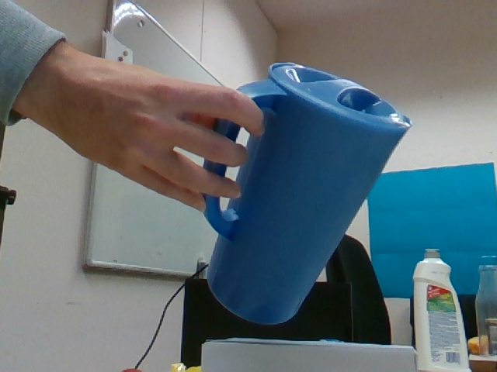
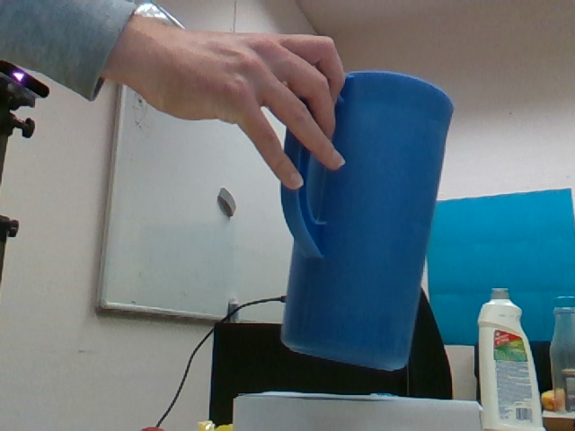
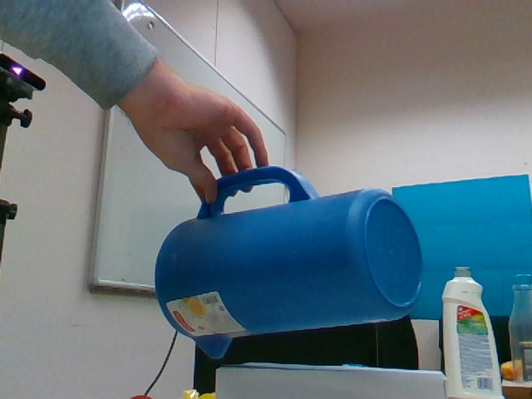
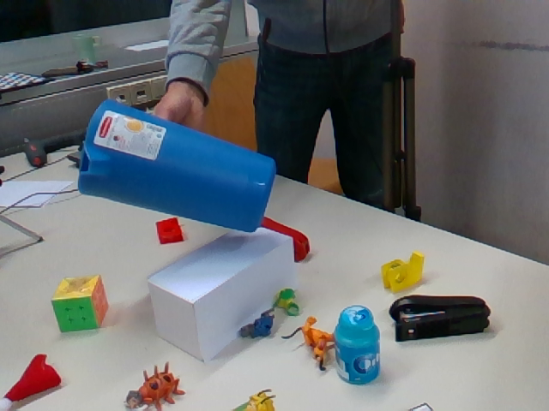
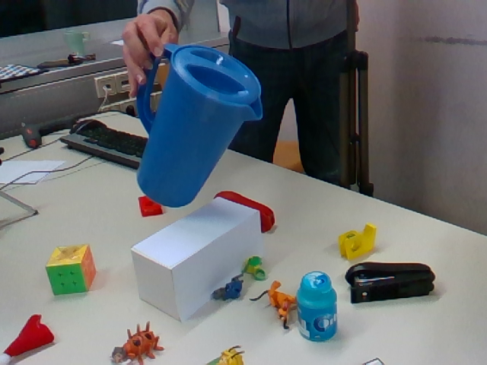
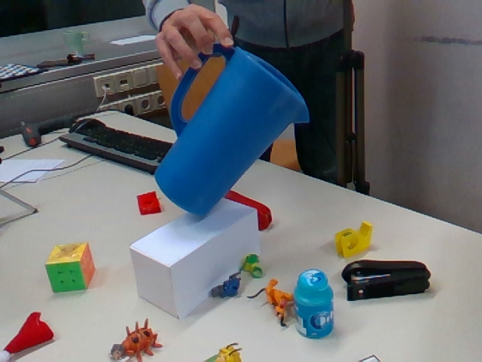
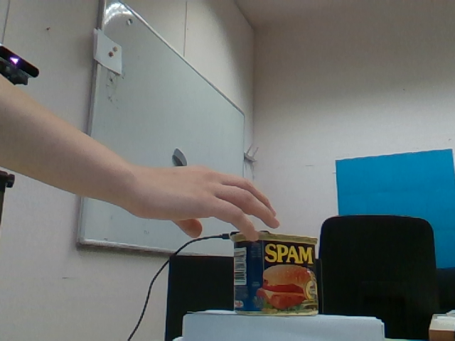
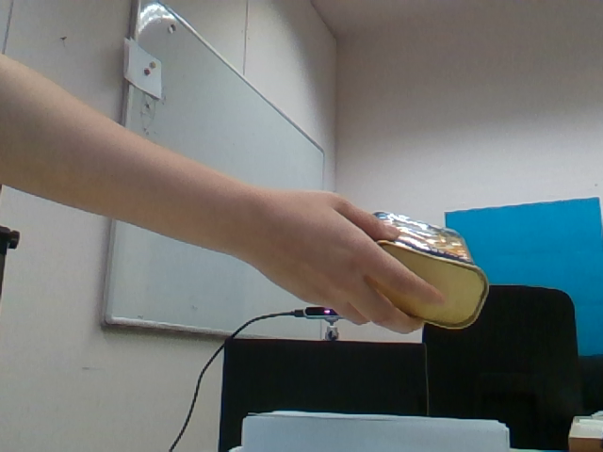
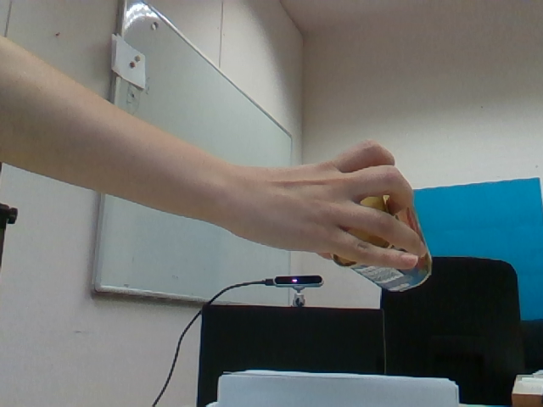

Slide 12
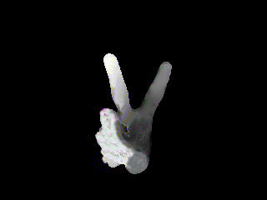
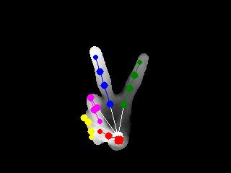
网络模型
P_{j} 三维信息

Slide 13
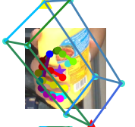
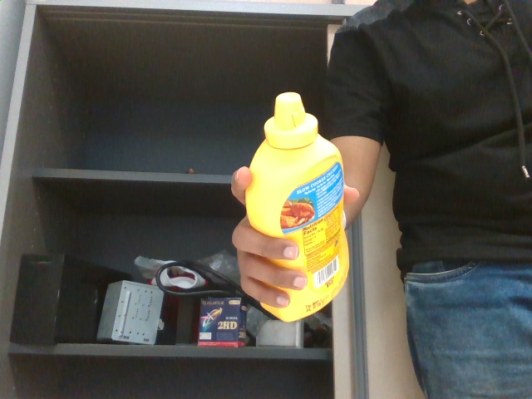
P_{h} 三维信息
网络模型
P_{o} 质心信息
R_{o} 旋转信息

Slide 14
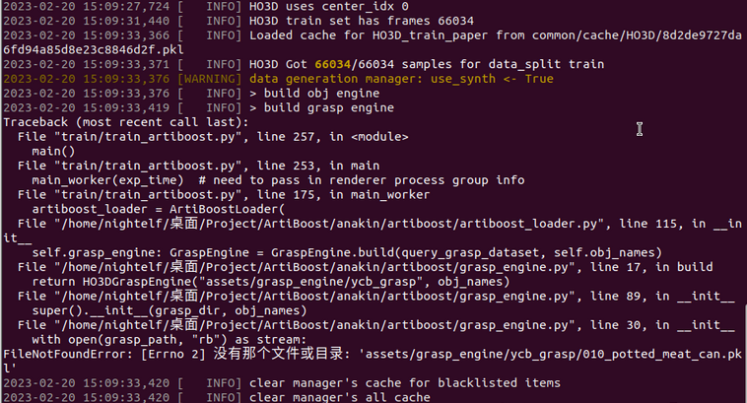

Slide 15
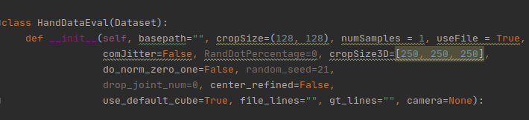

Slide 16
训练部分
训练
源数据集
TriHorn-Net
M
训练数据集
合成数据集
封装优化
M ：权重
估计部分
源数据集
估计模型
Socket
合成数据集
测试数据集
Unity
M
现实数据集
M ：权重

Slide 17
TriHorn-Net
训练
现实数据集生成
数据集
网络模型
Unity
虚拟场景数据集生成

Slide 18
事件系统
创建手势数据获取通知新事件监听
训练部分
通讯模块解析数据
触发
手势更新
事件池

Slide 19
同步锁
获取成功
结束
Python线程
发送数据
获取失败
阻塞
释放锁
训练部分
通知
随机一个进程获取资源
进程池

Slide 20
同步锁
获取成功
主线程
数据预处理
获取失败
主进程获取资源
阻塞
释放锁
通知通信线程
训练部分
主线程
进程池
通信线程
通知主线程
通信线程获取资源
阻塞
释放锁
获取失败
同步锁
获取成功
通信线程
发送数据

Slide 21
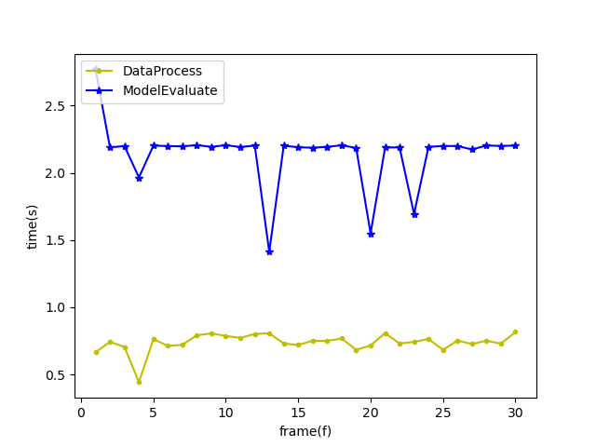
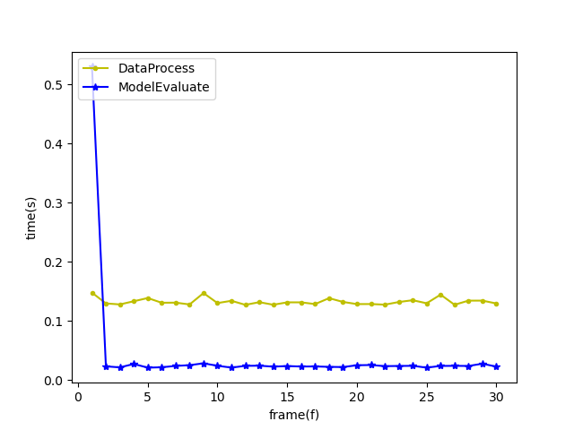

Slide 22
整体框架
有监督方式
F ：融合
FC ：全连接层
UV分支
β
关注关节点像素
注意力图
F
编码器
特征映射
特征池
注意力增强分支
1-β
数据集
FC
关注潜在像素
H × W
深度分支
关注深度特征

Slide 23
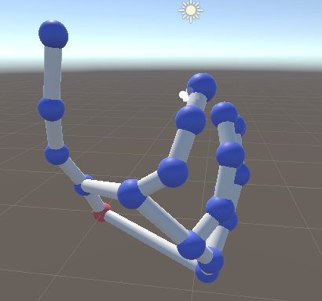
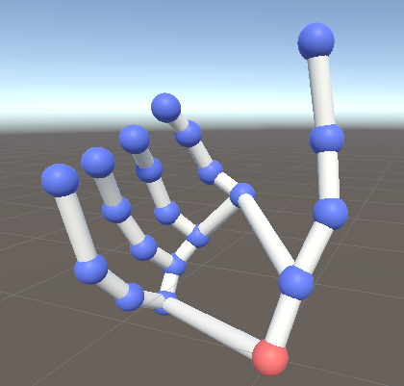
整体框架

Slide 24
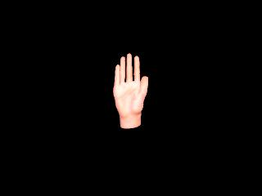
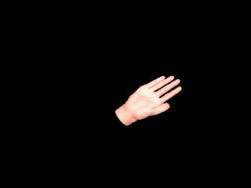
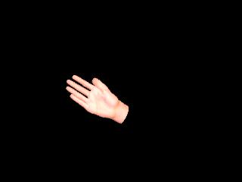
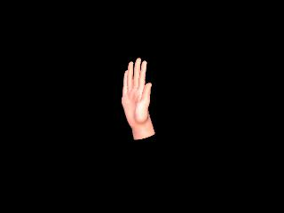
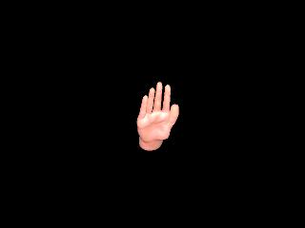

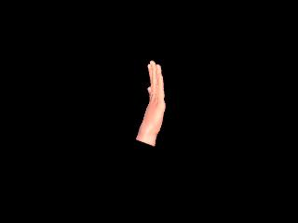
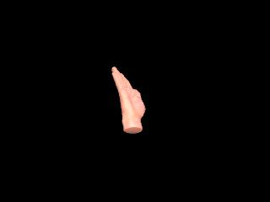
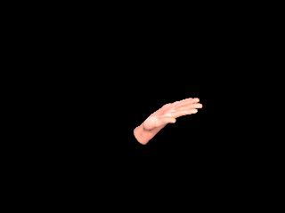
整体框架

Slide 25

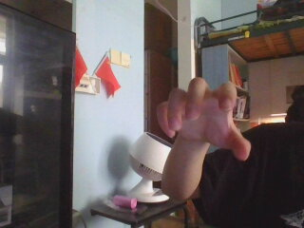
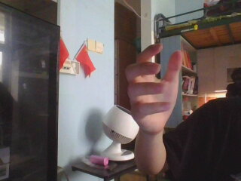

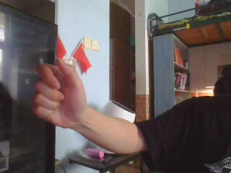




整体框架

Slide 26
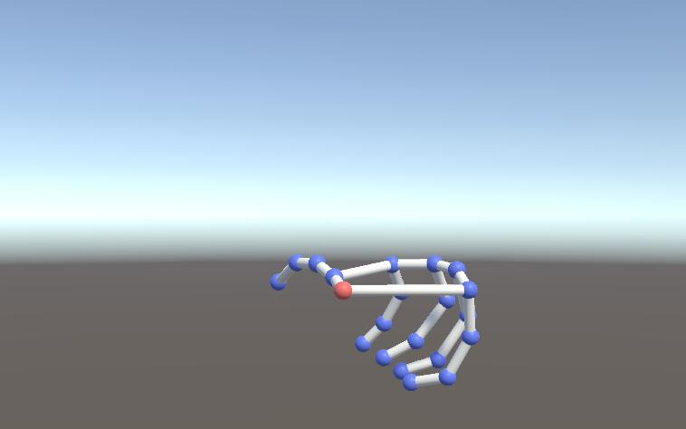
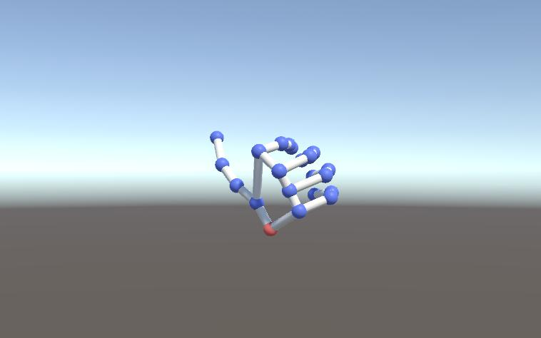
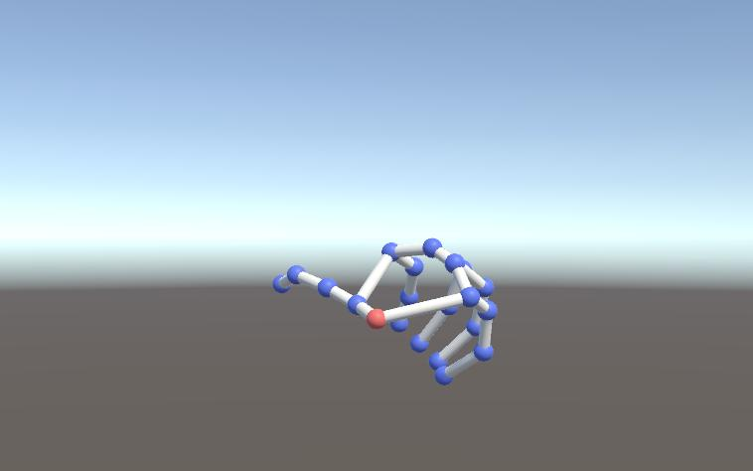
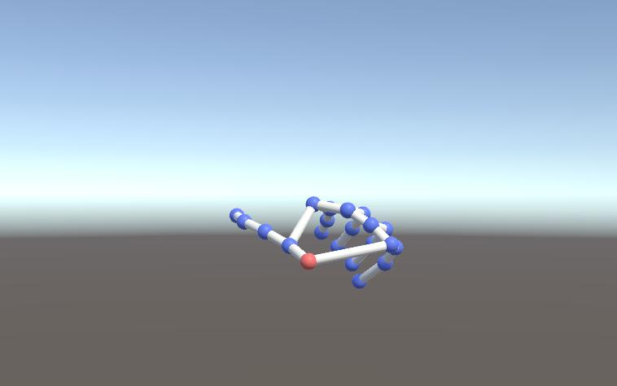
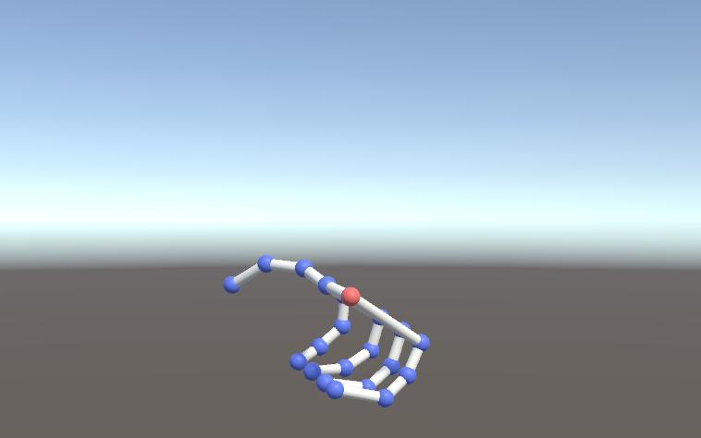
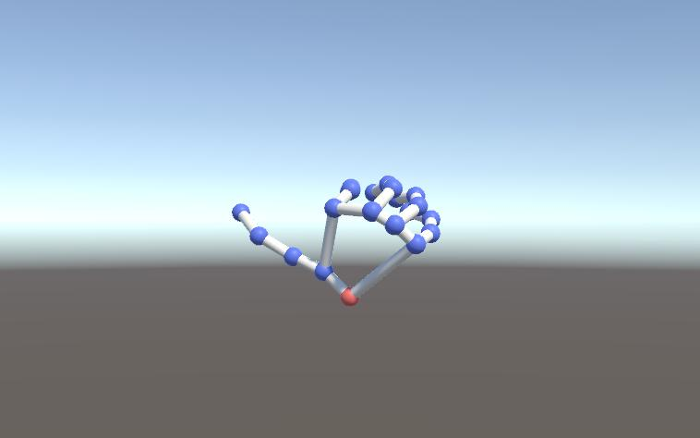
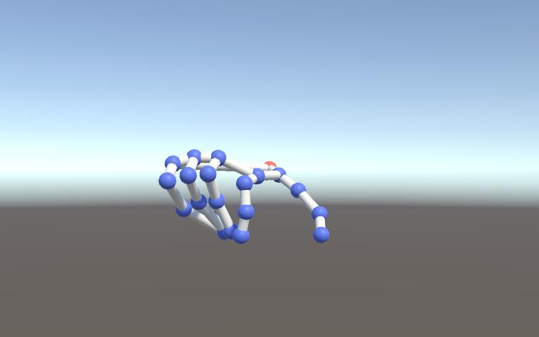
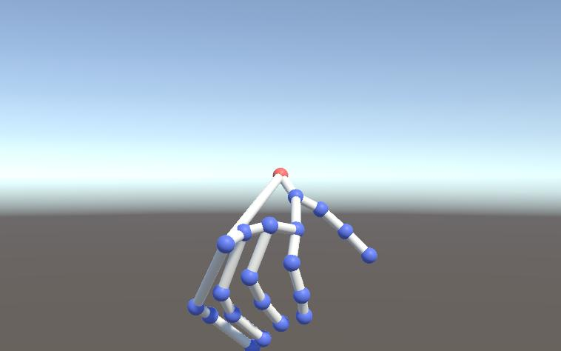
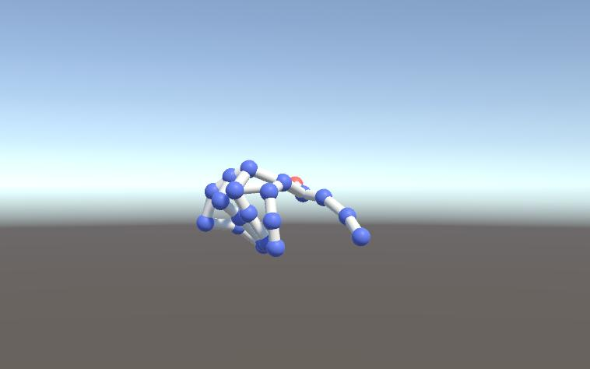
整体框架

Slide 27
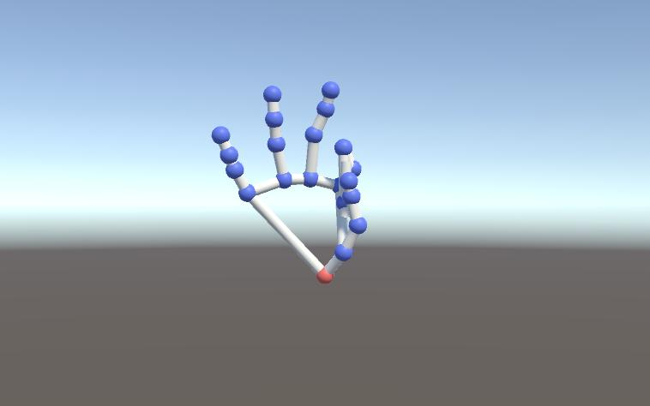
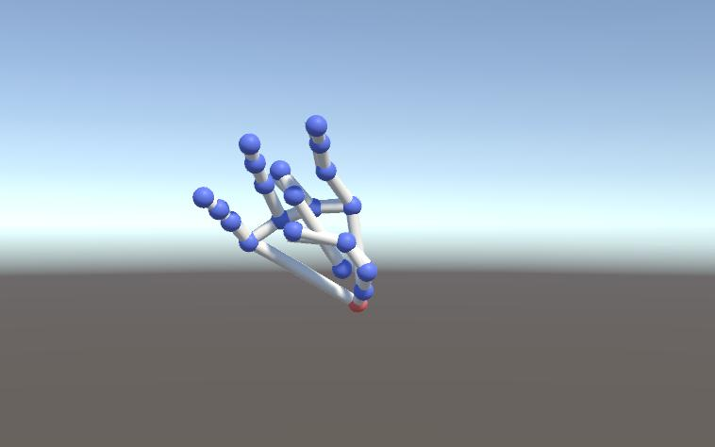
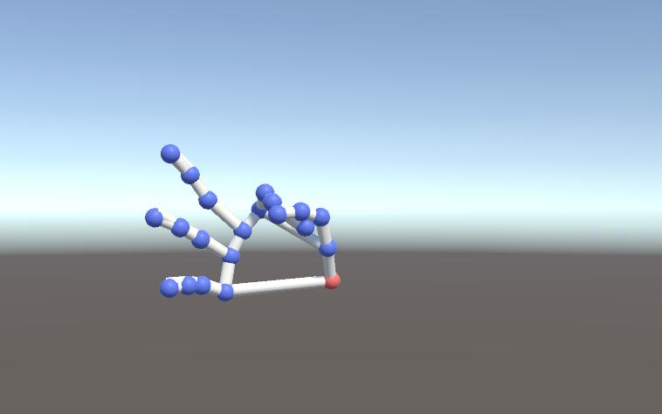
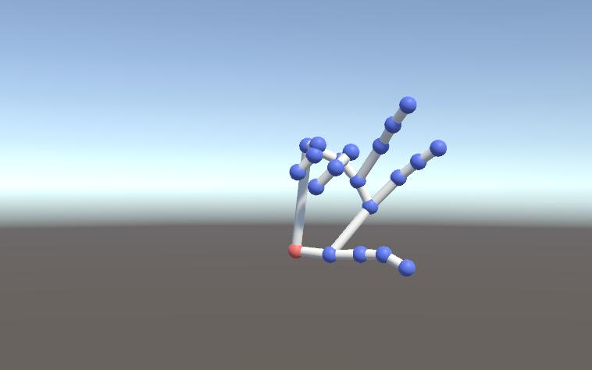
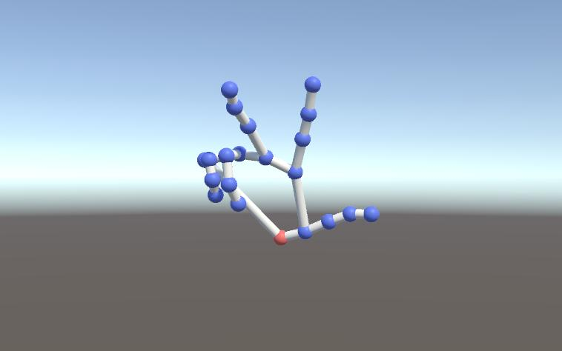
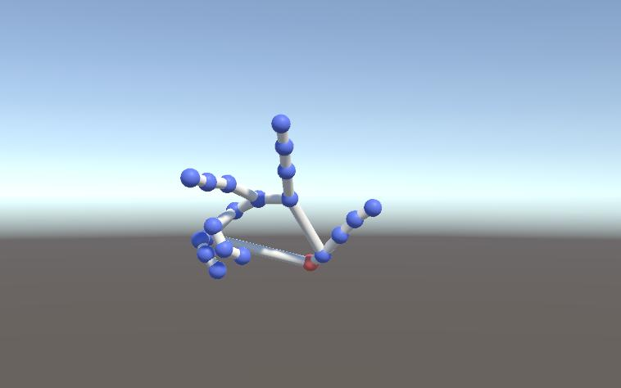
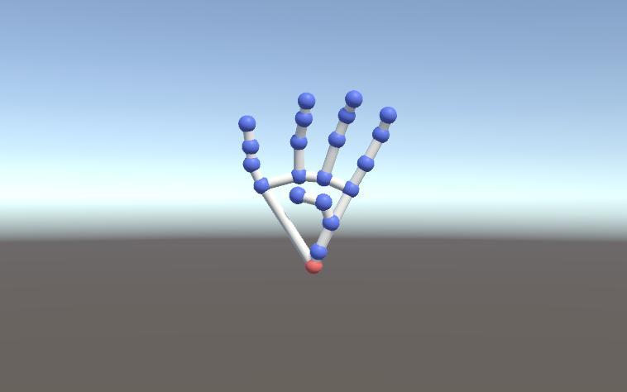
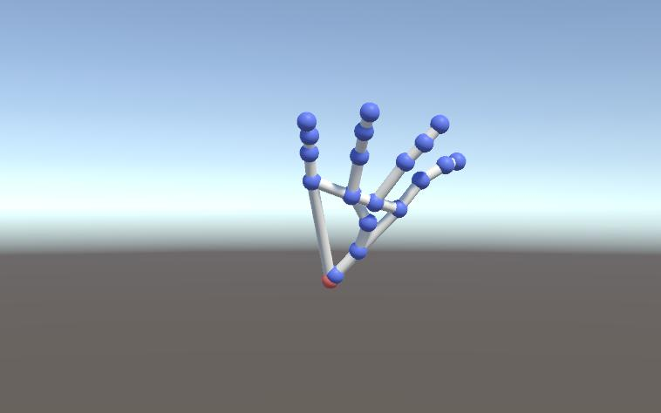
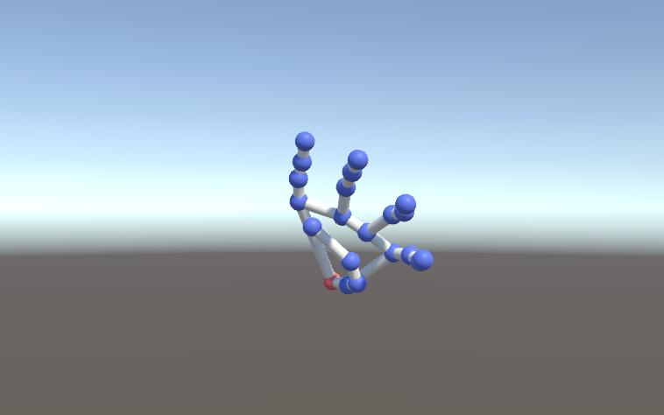

Slide 28
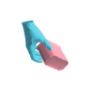

整体框架
数据集搭建
整个课题的核心为数据集搭建。数据集并非为传统的实际手势数据，而是采用在虚拟空间中探索和合成3D手势姿态，包括手部骨骼信息以及点的相对位置。
首先通过在虚拟空间生成模型，其次将模型渲染为带有真实纹理的图像，最后与现实图像混合，组成数据集。
考虑到最后与玉器的交互，手部模型渲染的动作包括抓取玉琮物体的动作，抓取玉璧的动作、观察物体的动作、抓取工具进行简单的切割、钻孔的动作。

Slide 29
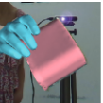

整体框架
将搭建完毕的数据集放入手部-物体姿态估计算法中进行训练，该算法为复写和复用现有的较为成熟的算法模型，最后得到相对精准的算法模型。
算法训练

Slide 30
整体框架
从AR、VR设备中获取输入的数据信息，输出端连接到所需生成的3D模型中，获取对应空间的骨骼坐标变换信息。在输入端所做的动作可以被实时反馈到应用程序中，形成特定的手势或动作，完成交互的功能。
AR场景应用

Slide 31
03
课题难点

Slide 32

课题难点
01
02
03
虚拟空间数据的采集问题
算法的具体实现方法，例如损失函数
实际场景运用中从硬件设备输入到输出的数据调用。

Slide 33
04
成果形式

Slide 34
成果形式
01
搭建工具使用虚拟空间的手部数据大规模生成数据集
02
算法系统测试数据集的准确率，实现场景的实时交互
0

Slide 35
05
计划进度

Slide 36
计划进度
2022.10-2022.11 | 研究算法原理，确定主题、项目框架、开发技术
2022.12-2023.01 | 开始项目，数据集搭建，编写和调试代码，形成可运行的算法模块。
2023.02-2023.03 | 算法应用，将算法嵌入实际场景，实现交互功能。
2023.04-2023.04 | 完善项目，搭建论文框架。
2023.05-2023.06 | 撰写毕业设计论文，准备答辩。
0

Slide 37
06
论文翻译

Slide 38



论文翻译

Slide 39
感谢聆听

